Slide 1
Анализ МОУ гимназии №2 г.Иркутска по основным показателям работы
(материалы к публичному отчету от 22.09.09)

Slide 2
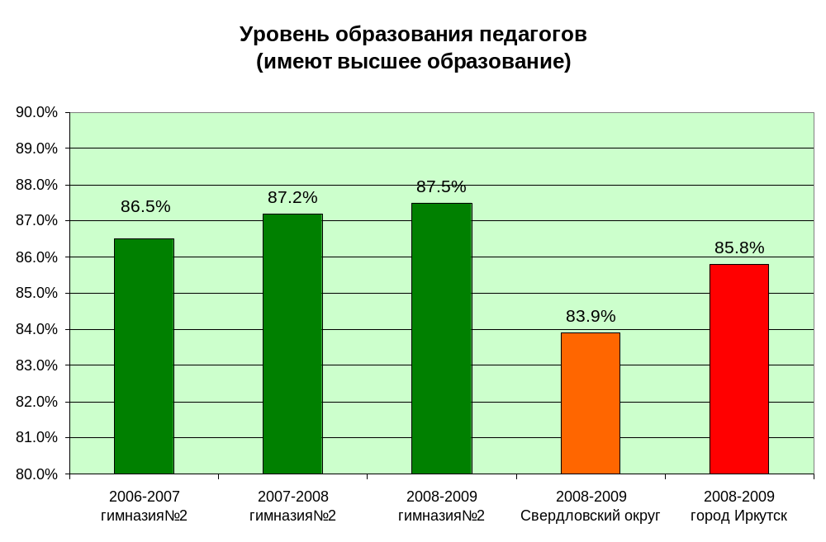

Slide 3
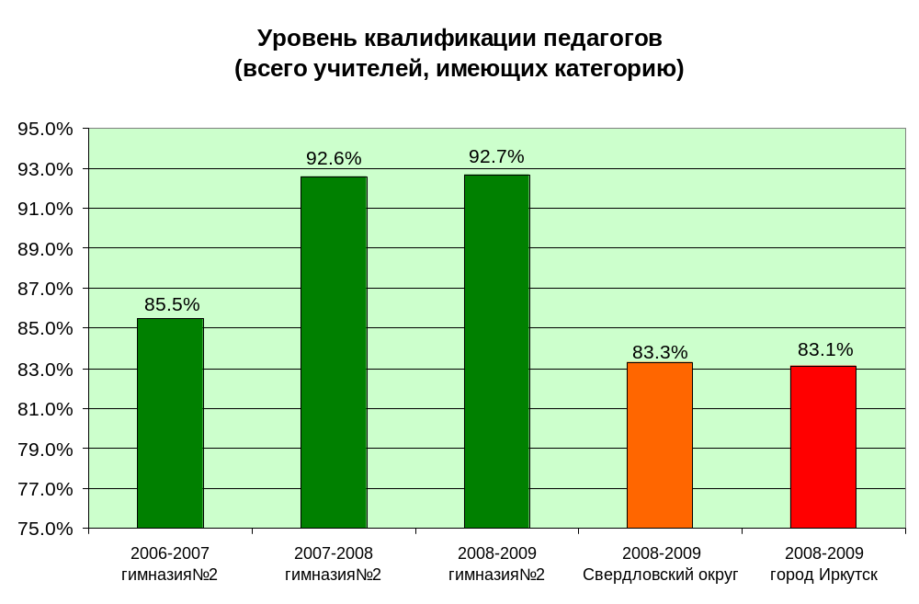

Slide 4
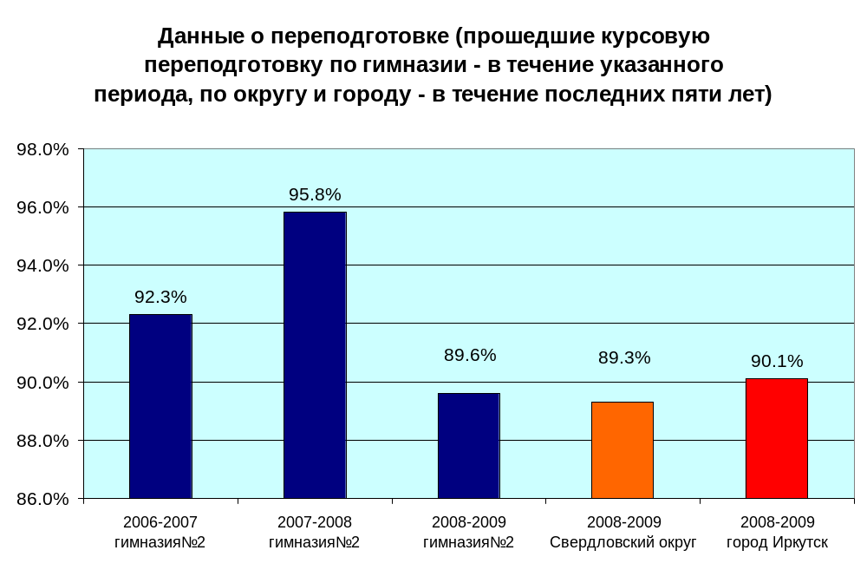

Slide 5
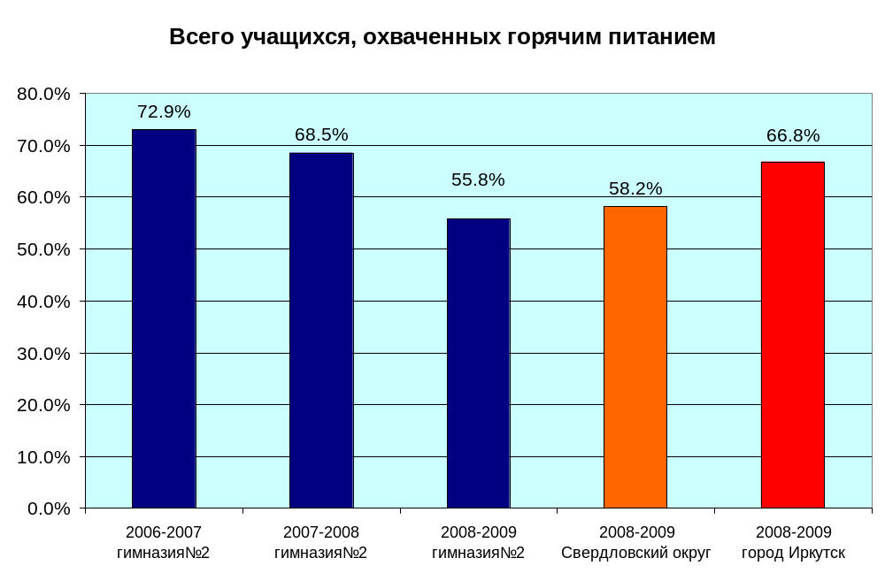

Slide 6
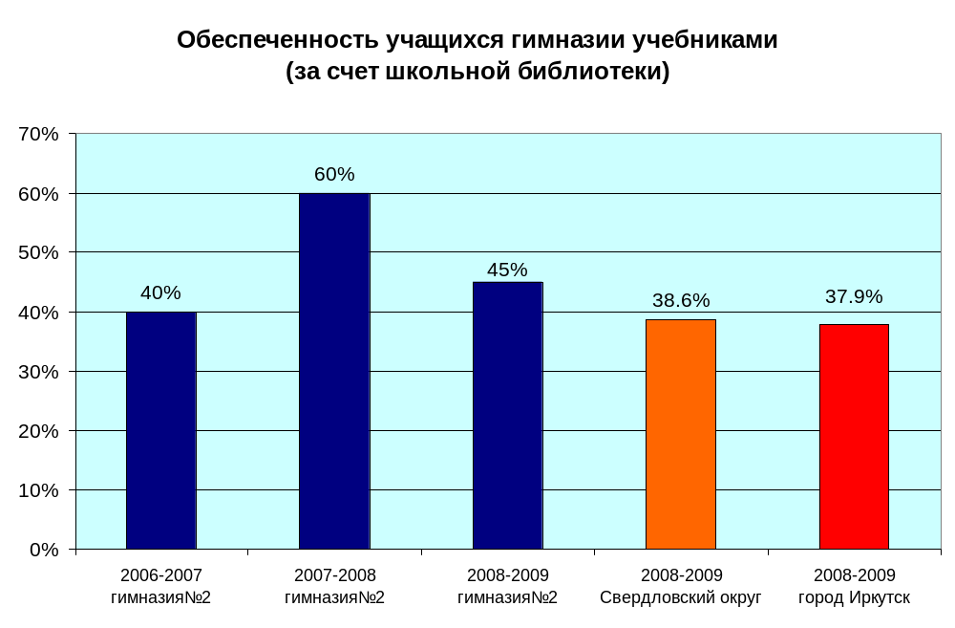

Slide 7
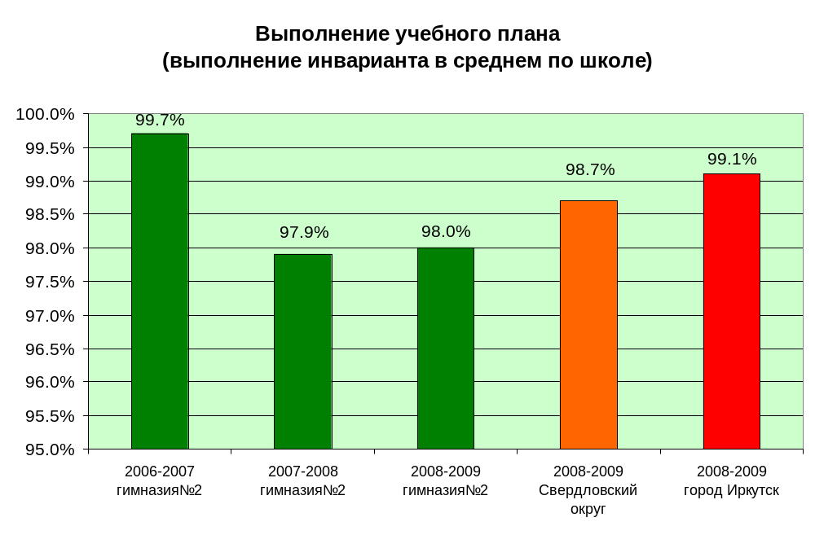
Невыполнение учебного плана в гимназии в прошедшем учебном году связано с нехваткой учителей рисования и технического труда.
Notes:
Проверить фразу

Slide 8
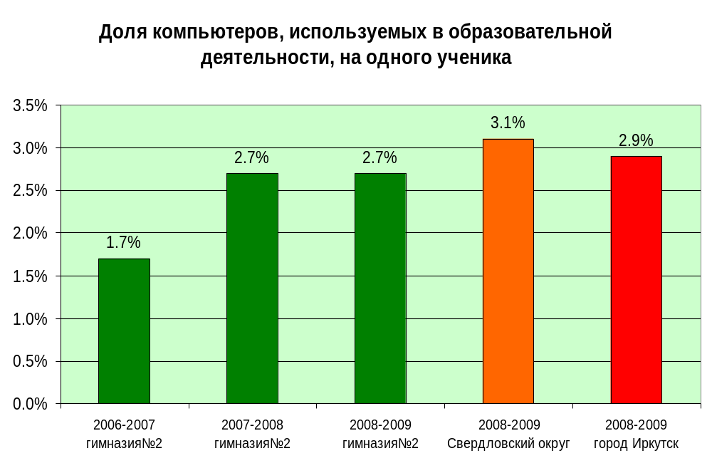
Notes:
Нужен ли

Slide 9
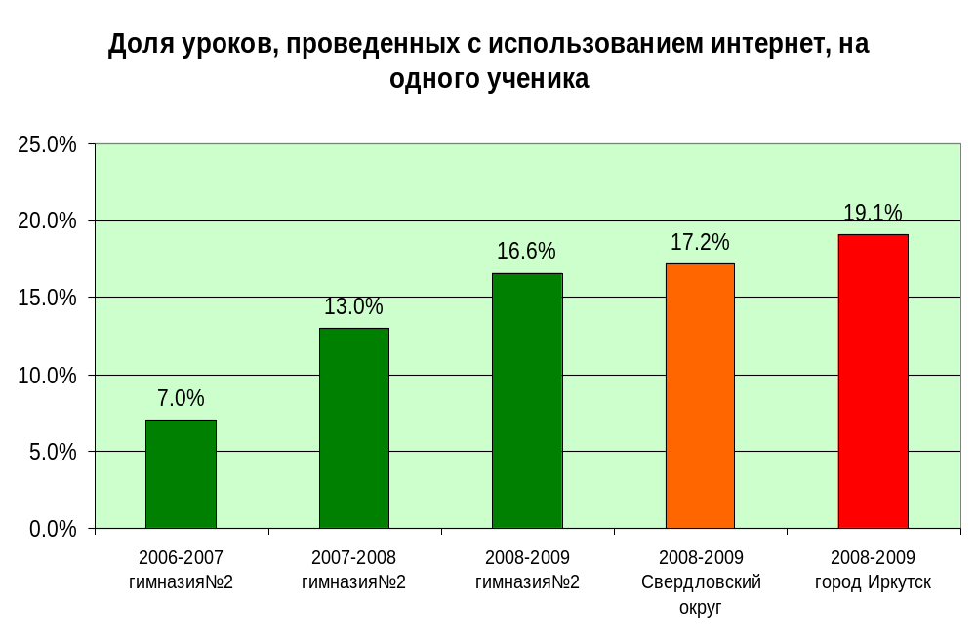
Notes:
Нужен ли

Slide 10
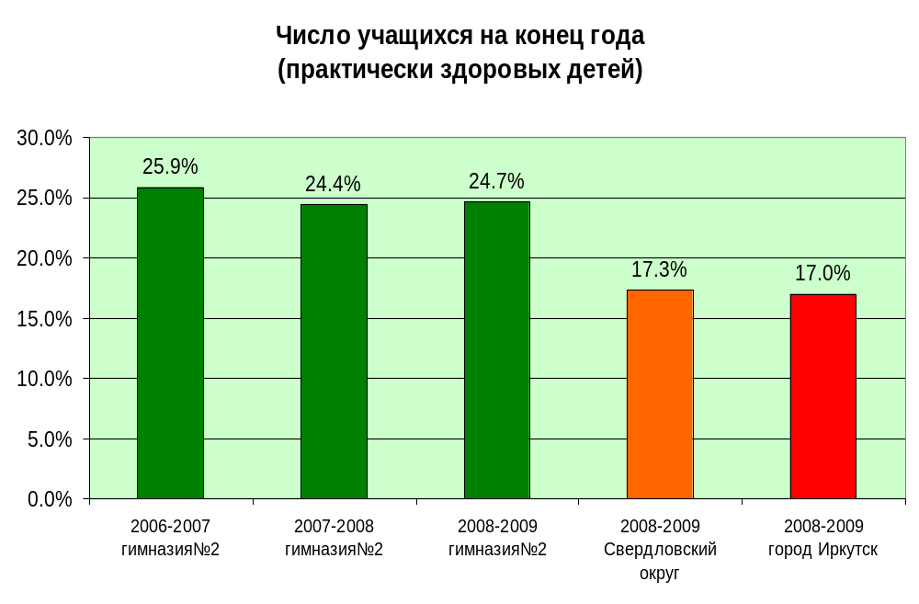
Notes:
Нужен ли

Slide 11
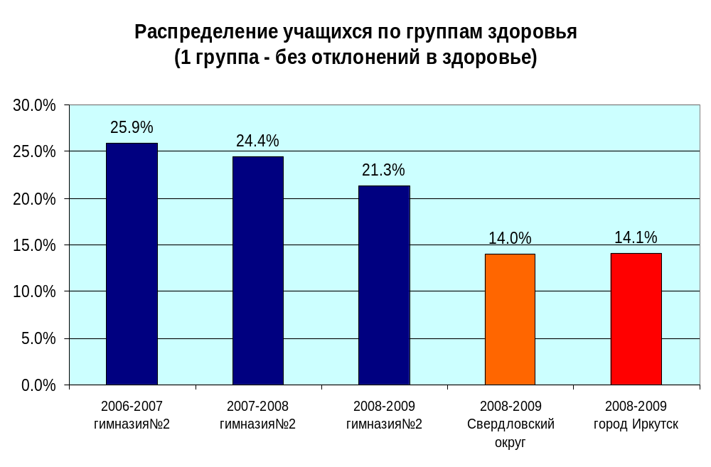
Notes:
Нужен ли

Slide 12
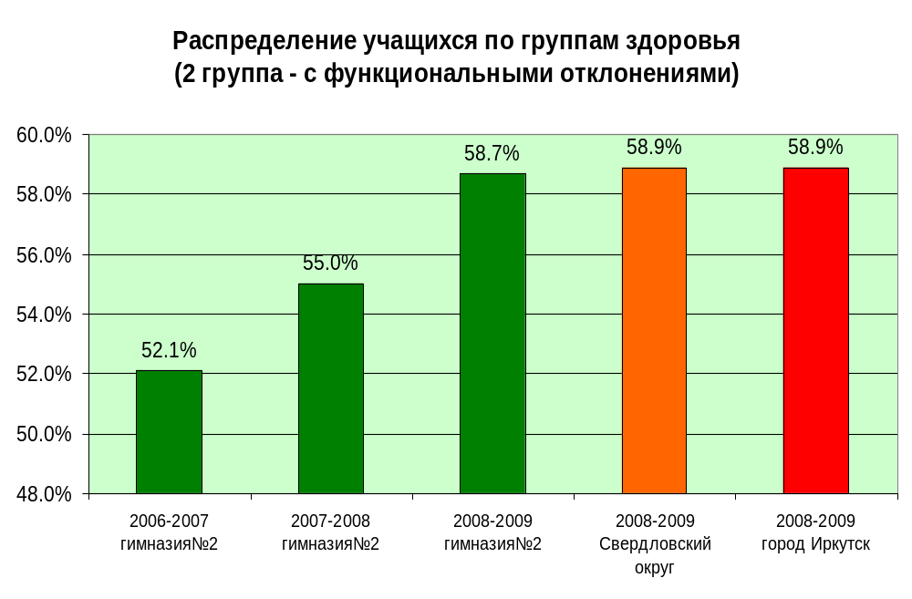
Notes:
Нужен ли

Slide 13
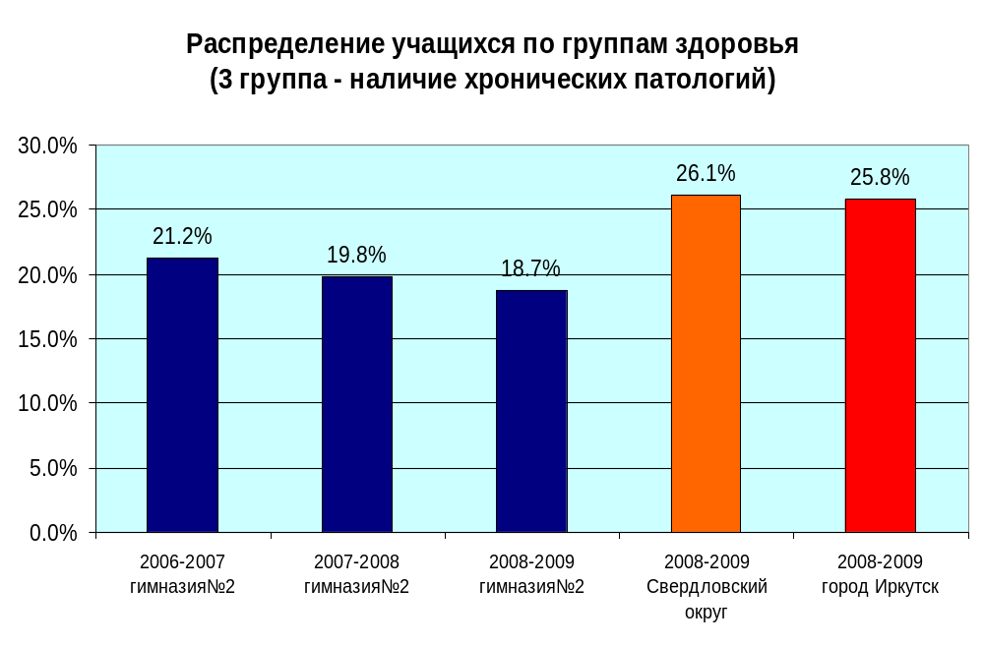
Notes:
Нужен ли

Slide 14
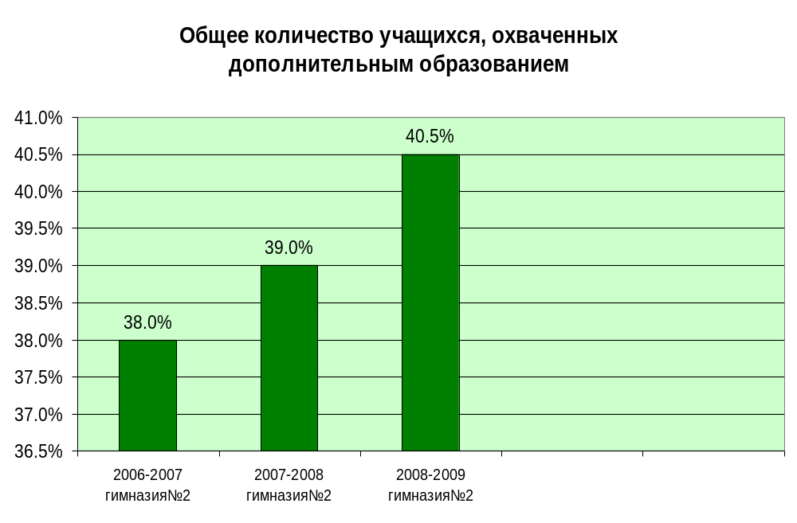
Notes:
Нужен ли

Slide 15
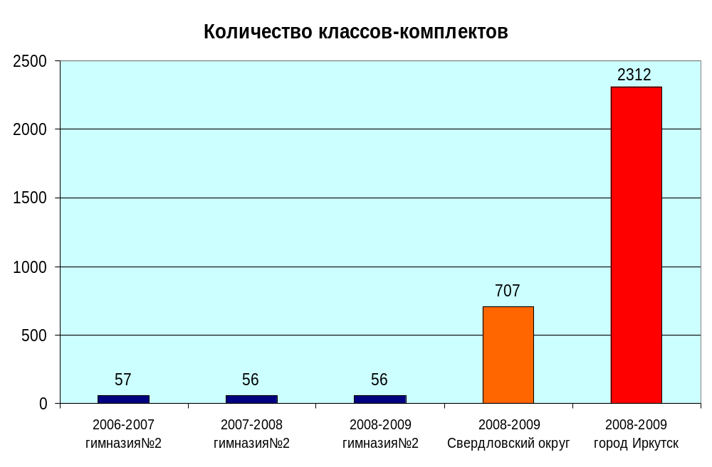
Notes:
Нужен ли

Slide 16
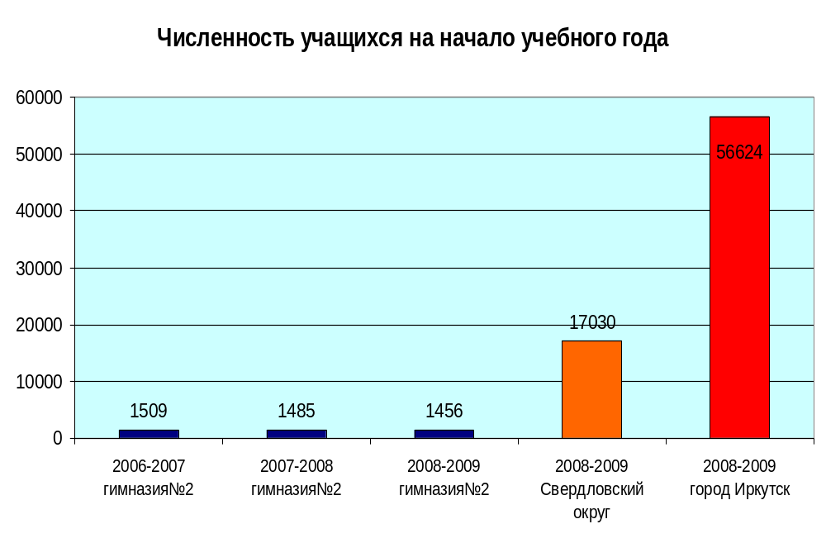
Notes:
Нужен ли

Slide 17
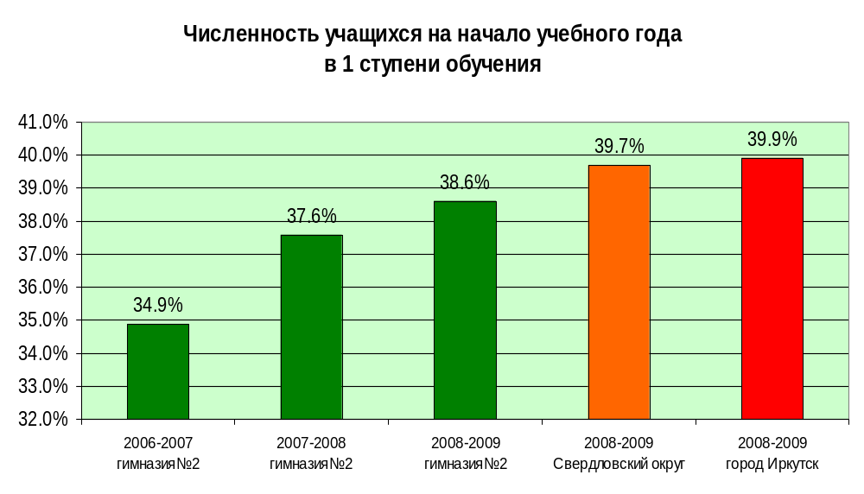
Notes:
Нужен ли

Slide 18
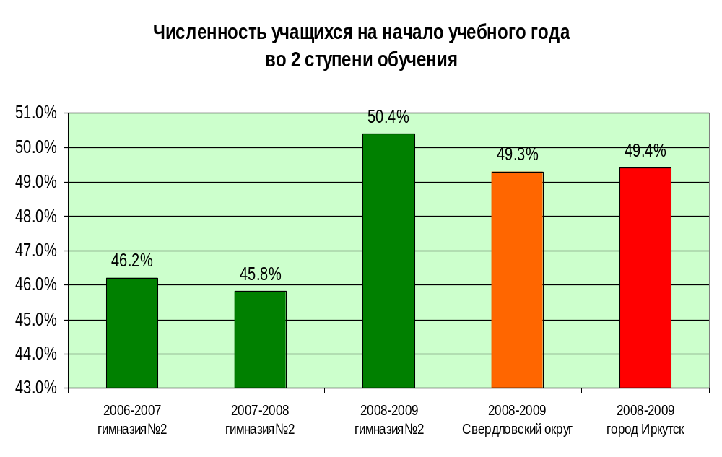
Notes:
Нужен ли

Slide 19
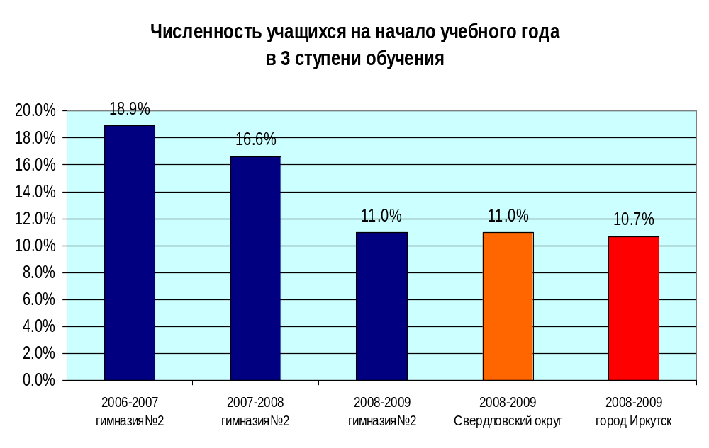
Notes:
Нужен ли

Slide 20
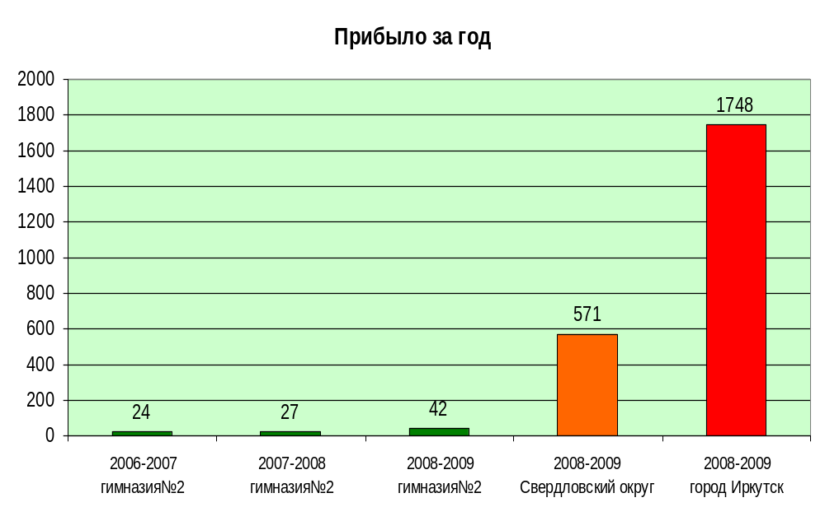
Notes:
Нужен ли

Slide 21
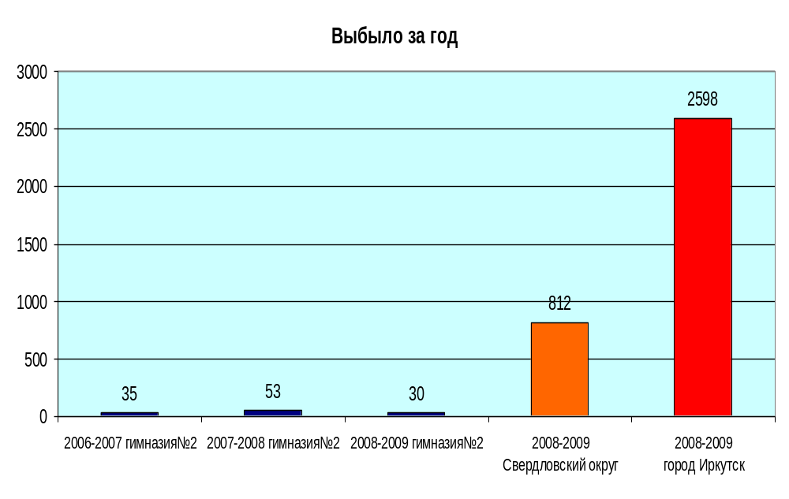
Notes:
Нужен ли

Slide 22
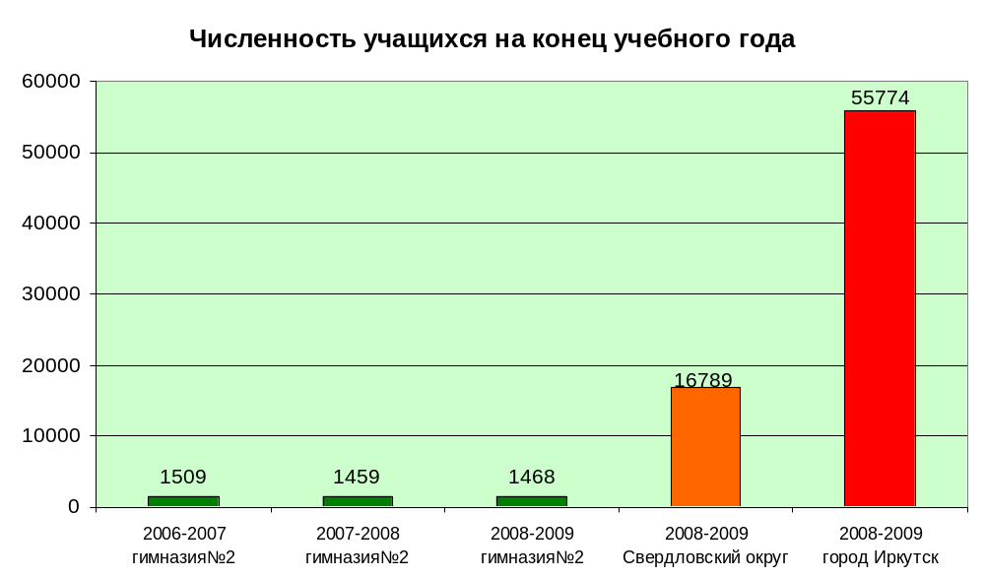
Notes:
Нужен ли

Slide 23
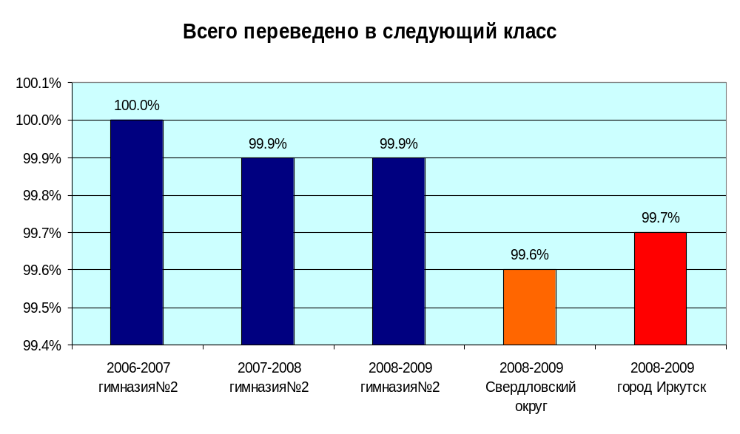
Notes:
Нужен ли

Slide 24
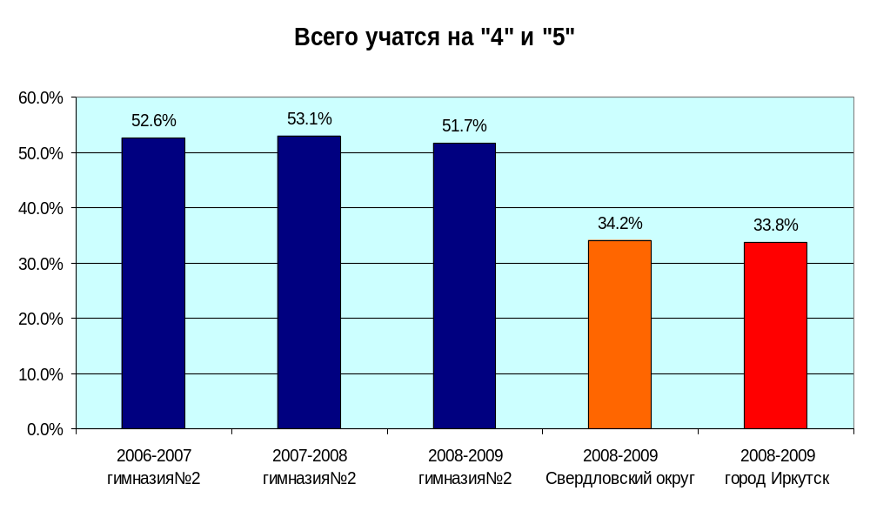
Notes:
Нужен ли

Slide 25
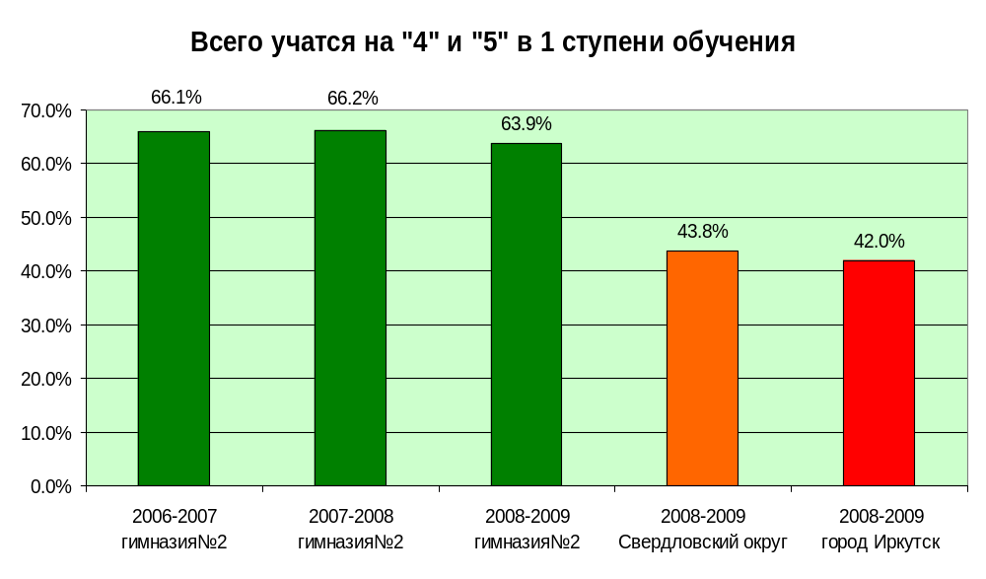
Notes:
Нужен ли

Slide 26
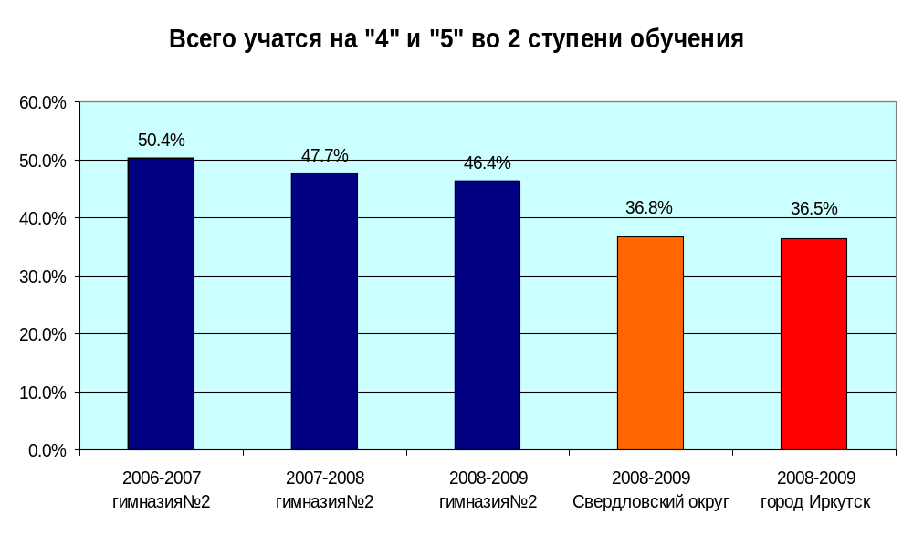
Notes:
Нужен ли

Slide 27
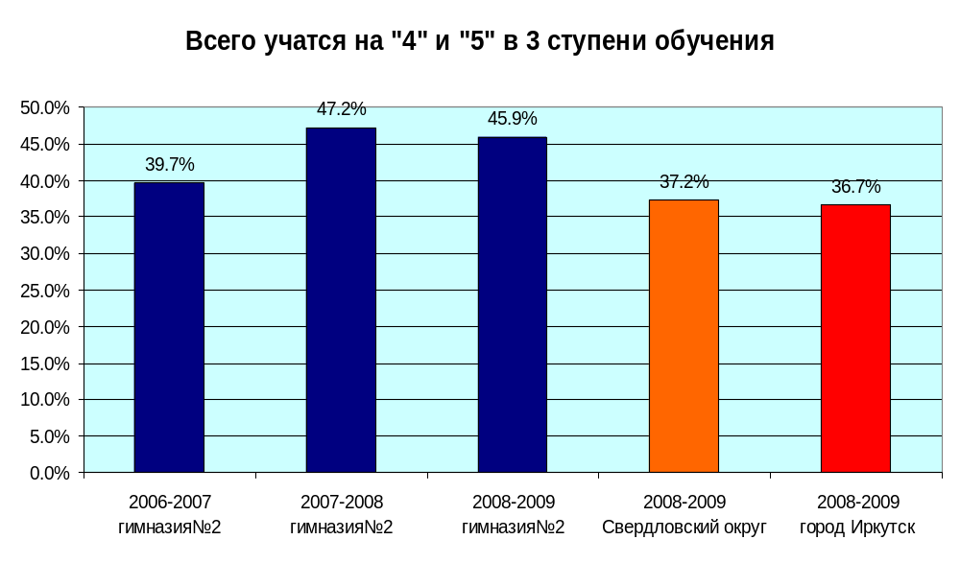
Notes:
Нужен ли

Slide 28
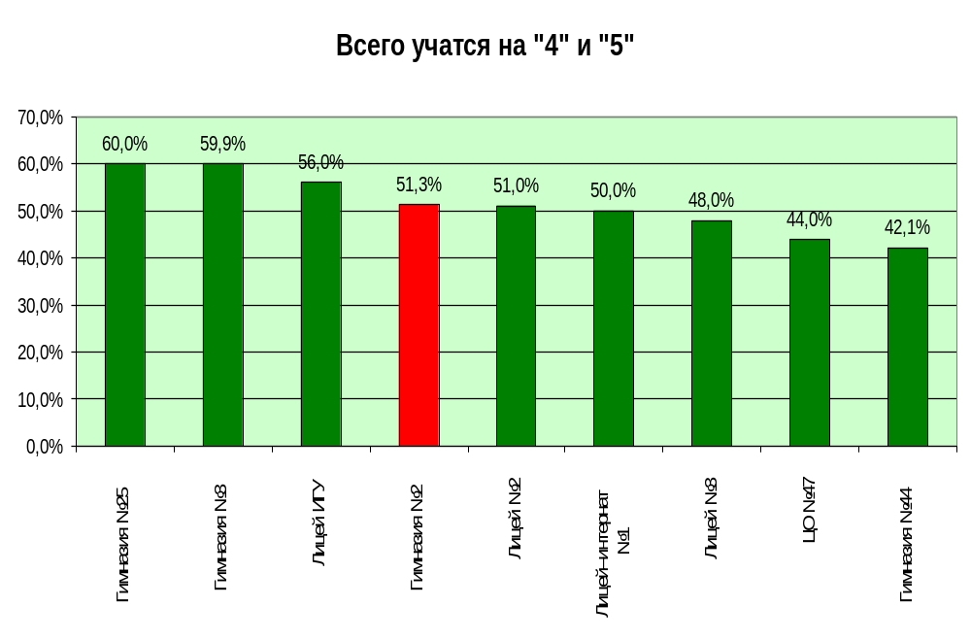

Slide 29
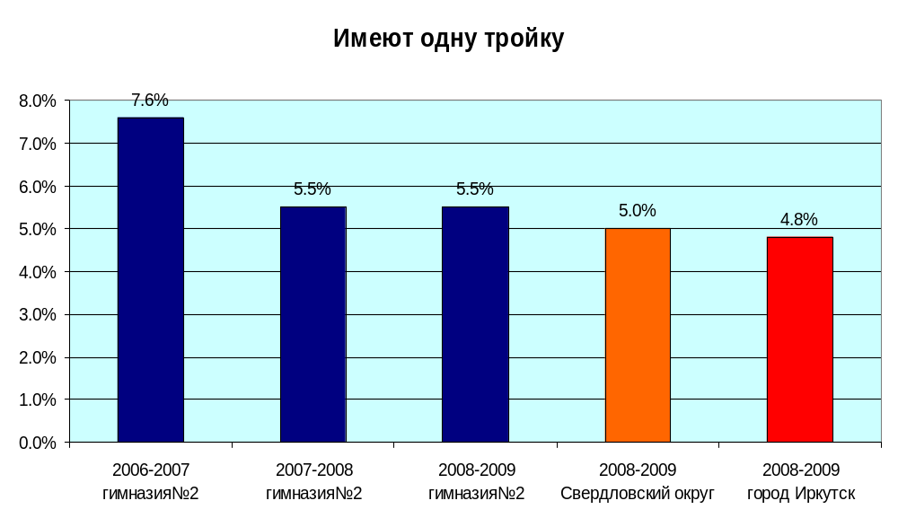
Notes:
Нужен ли

Slide 30
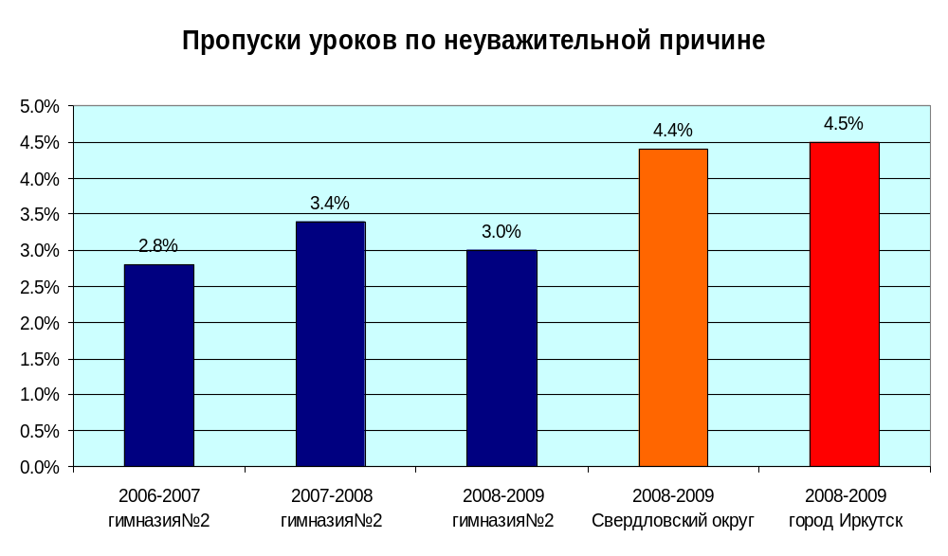
Notes:
Нужен ли

Slide 31
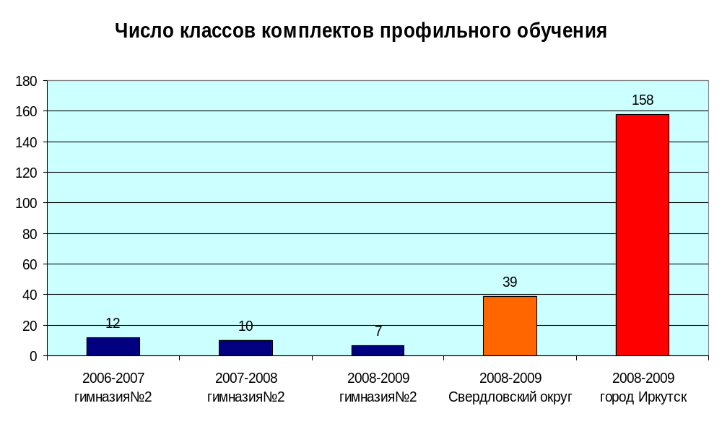
Notes:
Нужен ли

Slide 32
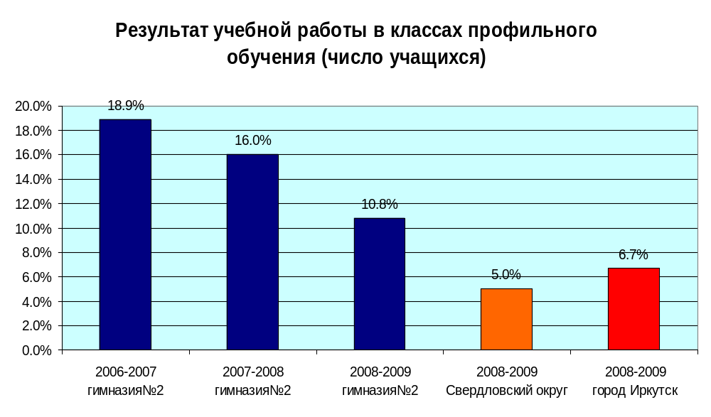
Notes:
Нужен ли

Slide 33
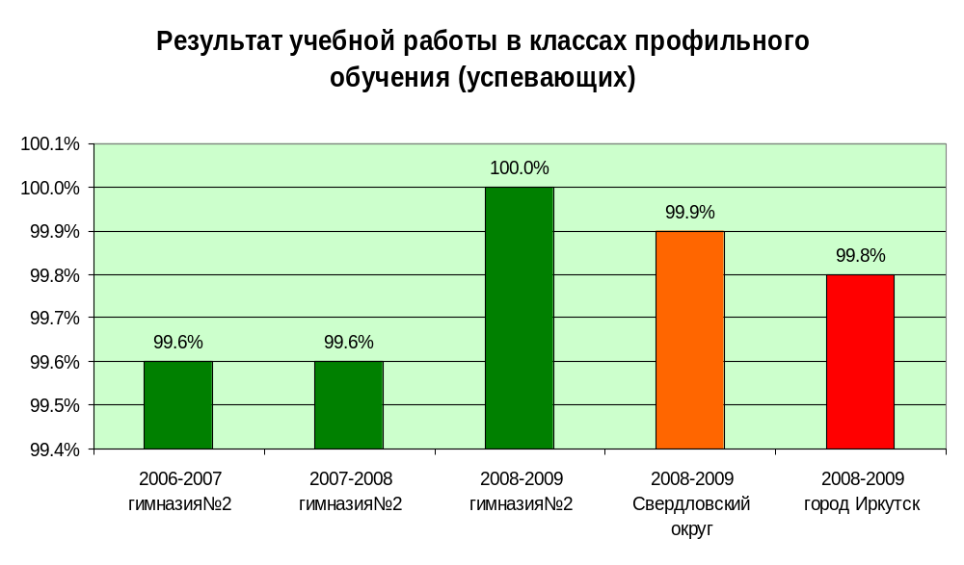
Notes:
Нужен ли

Slide 34
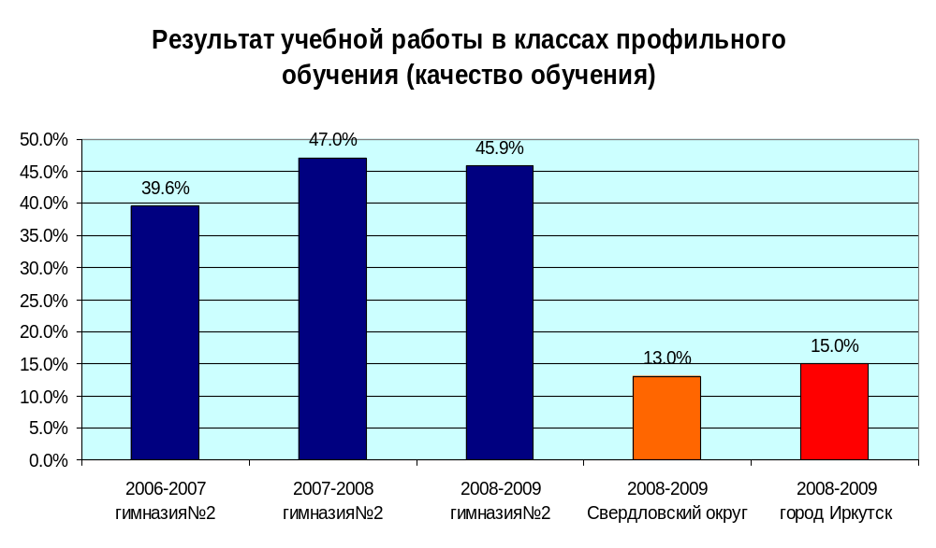
Notes:
Нужен ли

Slide 35
